Slide 1
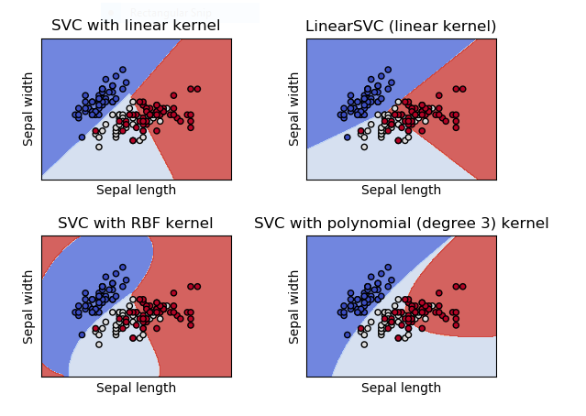
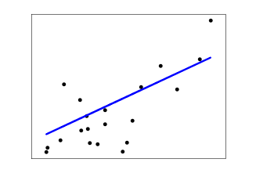
Machine learning
Function approximation
Classification Predictive Modeling
Regression Predictive Modeling

Slide 2
Classification (Supervised)
Sirve para aproximar a una función (f) desde las variables de entrada (X) hacia las variables de salida (Y) discretas.
Variables de salida: Labels
Variables de entrada: Features
Ejemplo, un clasificador de emails
Labels: SPAM o NO_SPAM (0,1)
Features: Número de repeticiones de cierta palabra, remitente, etc.

Slide 3
Conceptos Clave
Data: matriz de información con features y labels asociados (supervisado).
Training data: porción de la matriz cno la que se “entrena” nuestro modelo.
Test data: porción de la matriz con la que se “valida” nuestro modelo.
sepal-length sepal-width ... petal-width class
0 5.1 3.5 ... 0.2 Iris-setosa
1 4.9 3.0 ... 0.2 Iris-setosa
2 4.7 3.2 ... 0.2 Iris-setosa
3 4.6 3.1 ... 0.2 Iris-versicolor
4 5.0 3.6 ... 0.2 Iris-versicolor
5 5.4 3.9 ... 0.4 Iris-versicolor
6 4.6 3.4 ... 0.3 Iris-virginica
7 5.0 3.4 ... 0.2 Iris-virginica
8 4.4 2.9 ... 0.2 Iris-virginica
9 4.9 3.1 ... 0.1 Iris-virginica
Accuracy = correct_predictions / total predictions * 100

Slide 4
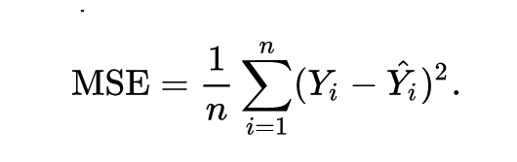
Conceptos Clave (2)
Función de costo (cost function): Es una función que se desea minimizar para obtener predicciones más cercanas a los valores de nuestra data, una de las más utilizadas es sum of squared errors sobre la data de entrenamiento (conocida).

Slide 5
Tipos de clasificadores
Logistic Regression (LR)
Linear Discriminant analysis (LDA)
Kneighbors Classifier (KNN)
Decision Tree Classifier (CART)
Gaussian Naive Bayes (NB)
Support Vector Machine (SVM)

Slide 6
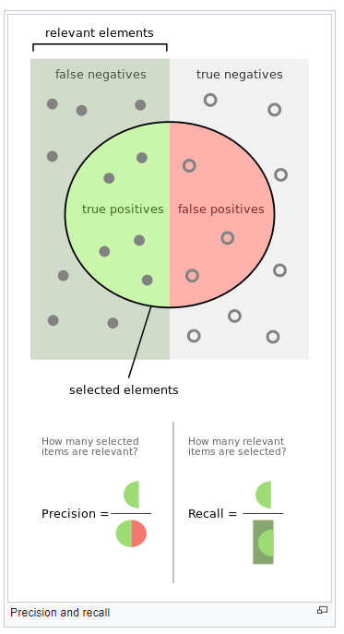

Análisis (KNN)
precision recall f1-score support
Iris-setosa 1.00 1.00 1.00 7
Iris-versicolor 0.85 0.92 0.88 12
Iris-virginica 0.90 0.82 0.86 11
avg / total 0.90 0.90 0.90 30
https://machinelearningmastery.com/machine-learning-in-python-step-by-step/

